Slide 1
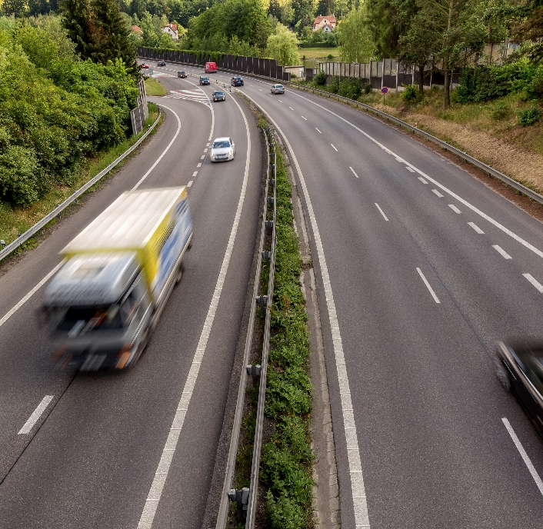
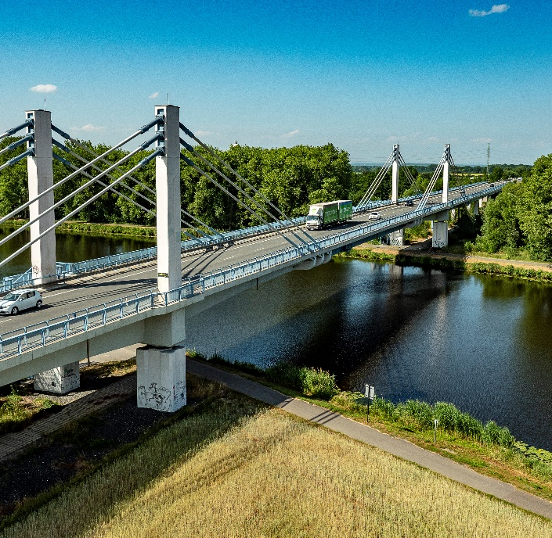
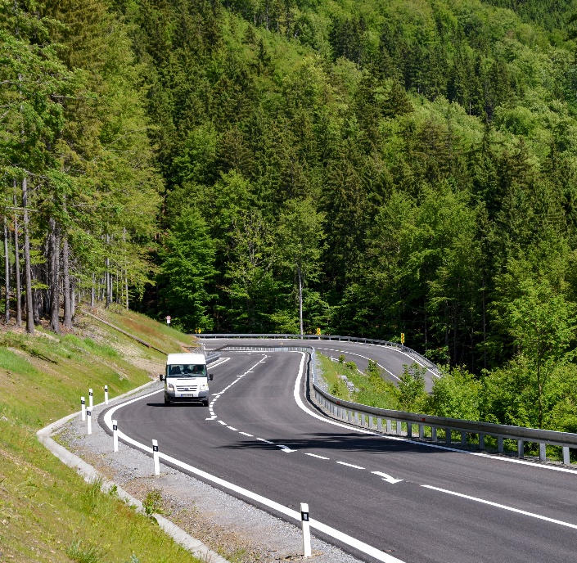

Digitální technická mapa ŘSD s.p. a GAD pro její aktualizaci
Martina Poláková/ ŘSD s.P. ved.12300

Slide 2
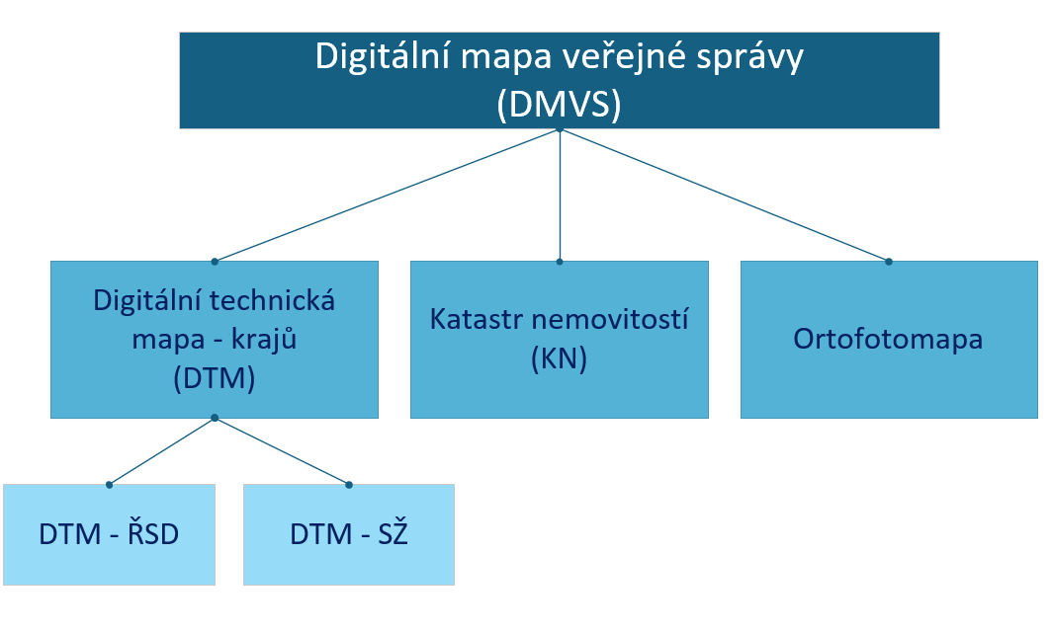
Co je Digitální technická mapa a Digitální mapa veřejné správy
DMVS = DTM ( DTM kraj + DTM ŘSD + DTM SŽ) + KN + ORTO
Digitální stavební řád

Slide 3
Co je Digitální technická mapa
Digitální technická mapa kraje je zdrojem informací, které slouží zejména pro účely územního plánování, přípravy, umisťování, povolování a provádění staveb, poskytování informací o životním prostředí a poskytování údajů o fyzické infrastruktuře.
má veřejnou a neveřejnou část.
Obsah digitální technické mapy kraje tvoří údaje
druzích, umístění, průběhu a vlastnostech objektů a zařízení dopravní a technické infrastruktury včetně údajů o jejich ochranných a bezpečnostních pásmech a údajů o záměrech na provedení změn dopravní a technické infrastruktury v území (DTI)
umístění, průběhu a vlastnostech vybraných stavebních a technických objektů a zařízení a vybraných přírodních objektů na zemském povrchu, pod ním nebo nad ním, které charakterizují základní prostorové uspořádání území (ZPS)
Je platná a vedena od 1.7.2024

Slide 4
Digitální technická mapa
Editorem datové sady je
editor ZPS - kraj ze zákona,
na základě smluv - v rámci své činnosti ŘSD a SŽ
editor DI – správce dopravních staveb
editor TI – vlastník/ správce
Kdo je ještě zapojen?
správci a vlastníci TI – ČEZ, RWE, CETIN,….. ale i správci drobných sítí
další správci dopravy – vodní cesty, letiště, správci regionálních dopravních sítí….atd.

Slide 5
DTM v legislativě – základní definice
  Základní definice v zákoně - 200/1994 Sb.
  definováno v §4b
  účinnost od 1.7.2024
  vazba na DTM obcí (§4c), provádění zeměměřických činností atd.
  Vyhláška o obsahu digitální technické mapy kraje – 393/2020 Sb.
strukturu a obsah DTM včetně rozdělení údajů na veřejné a neveřejné,
charakteristiky přesnosti údajů o poloze a výšce objektů a zařízení,
způsob vedení údajů digitální technické mapy,
údaje, které stavebník předává do digitální technické mapy při vzniku, změně nebo zániku objektu nebo zařízení, a jejich strukturu,
výměnný formát DTM
formy a podmínky poskytování údajů z digitální technické mapy,
obsah seznamu vlastníků, provozovatelů a správců dopravní a technické infrastruktury a
obsah seznamu editorů DTM a osob, které za editora plní jeho editační povinnost.

Slide 6
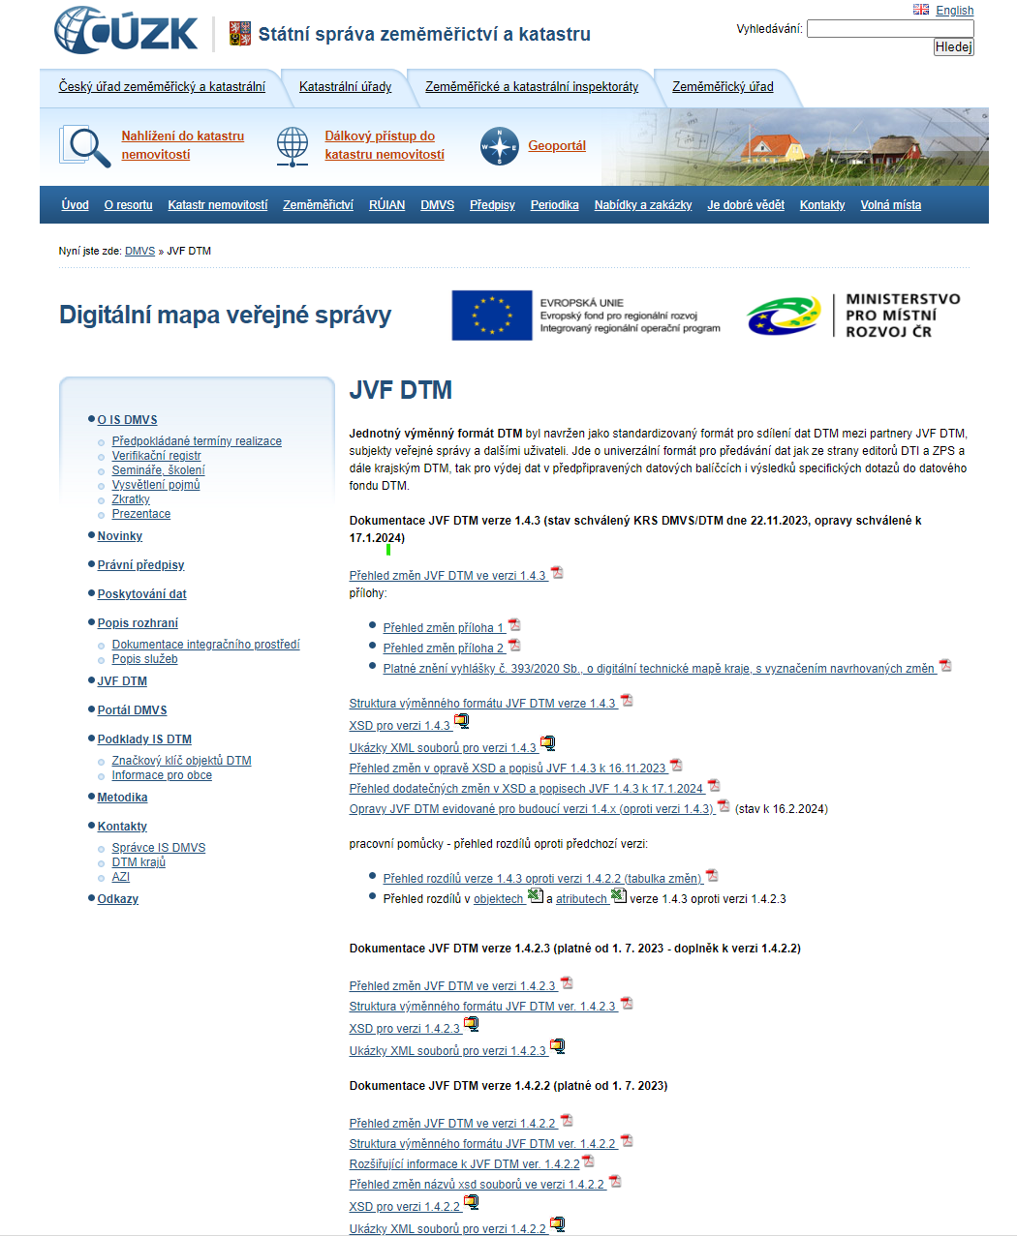
Metodiky
metodické návody
- stránky ČUZK
https://cuzk.gov.cz/DMVS/O-IS-DMVS.aspx
„Metodika pro geodetické zaměřování základní prostorové situace DTM kraje a pro práci s dokumentací“
„Metodika pořizování, správy a způsobu poskytování dat digitální technické mapy veřejnoprávních subjektů“
Výměnný formát JVF
- struktura výměnného formátu
- ukázky výměnného formátu
- stávající 1.43

Slide 7
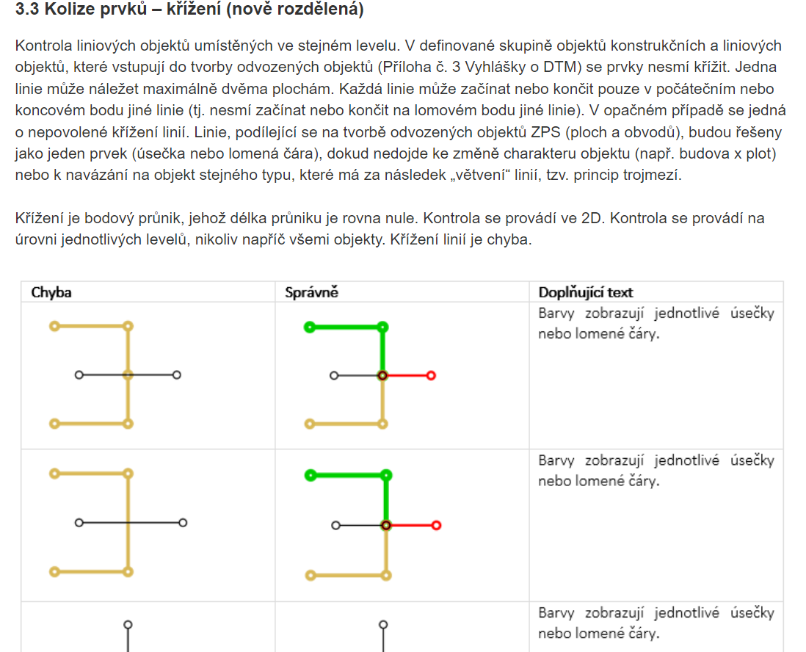
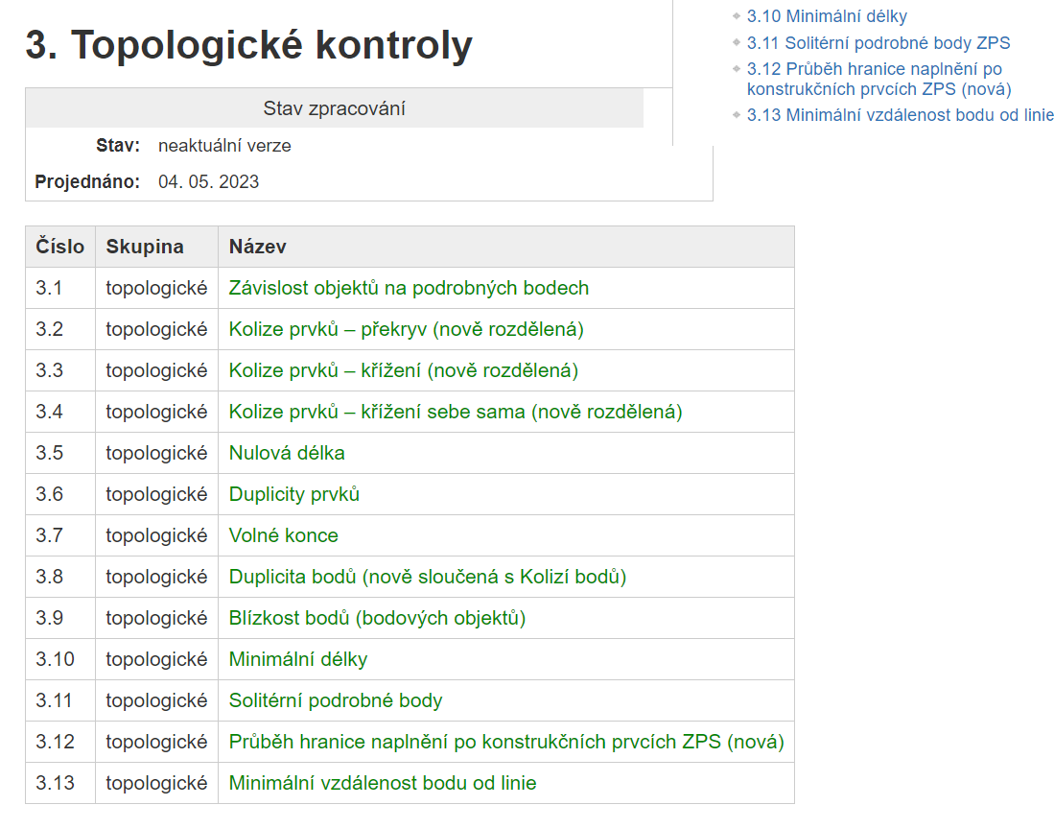
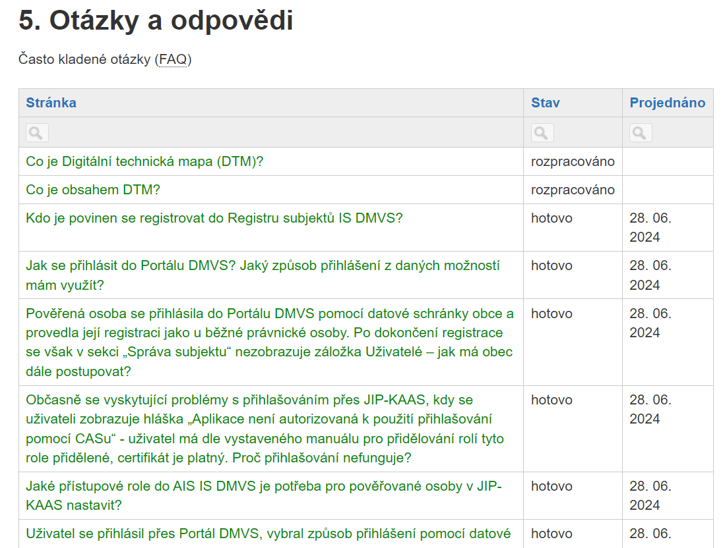
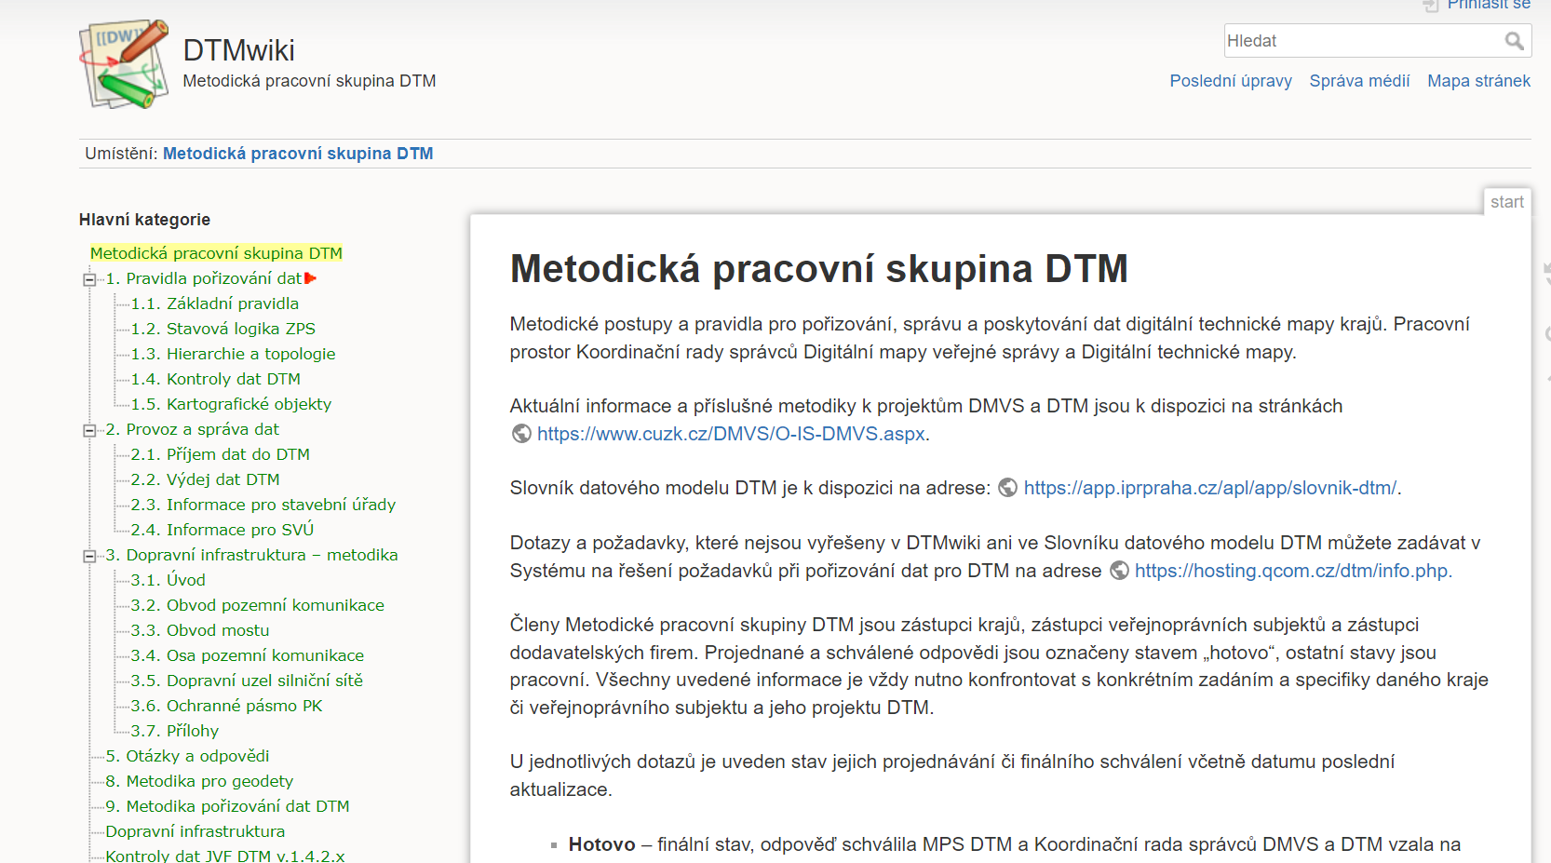
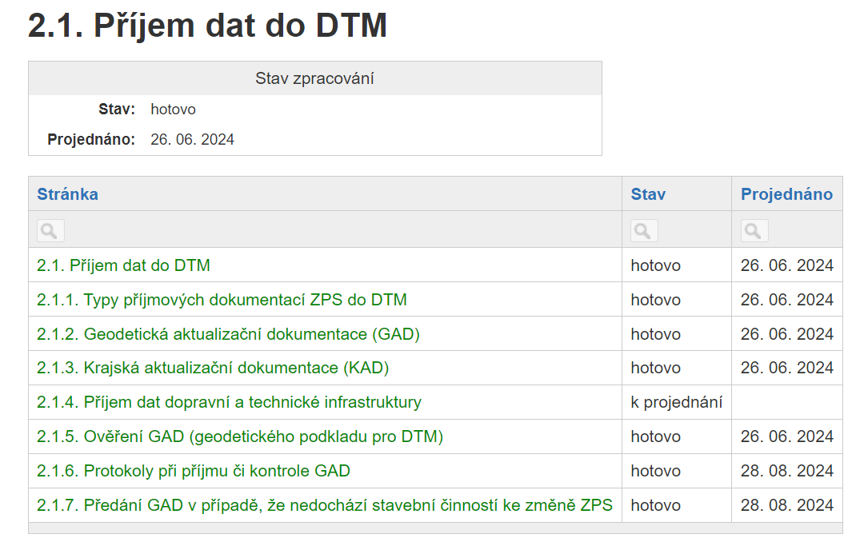
Metodiky a postupy https://dtmwiki.kr-zlinsky.cz/

Slide 8
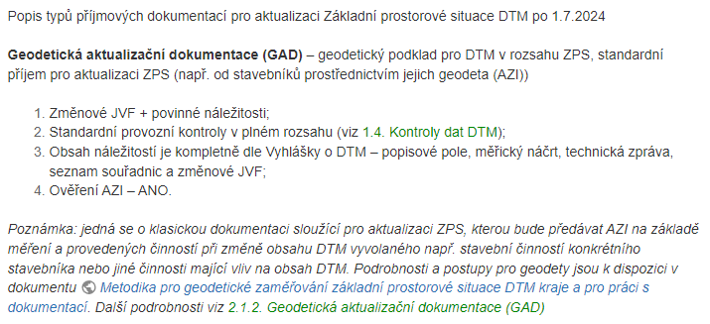
Co je GAD

Slide 9
Dokumentace DTM ŘSD
  Požadovaná dokumentace ze zákona
  Stavební zákon
  §232 a § 236 + praxe
  Kolaudace a předčasné užívání stavby
  Stavební úřady vyžadují u předčasného užívání stavby a i u kolaudací starších i nových staveb potvrzení, že daná stavba byla vložena do DTM kraje
  Zákon o zeměměřictví
  § 4b DTM kraje – předání změn u technických objektů správci DTM kraje
  Stavební úřady na základě požadavků kraje jako editora vyžadují u staveby potvrzení, že daná stavba byla vložena do DTM kraje, nebo předání jejich GAD
  Požadovaná dokumentace pro správce
  Zákon o pozemních komunikacích
  Evidence součástí a příslušenství pozemních komunikací a jejich poloha
Ředitelství silnic a dálnic / www.rsd.cz
9

Slide 10
Co je GAD ŘSD
  Geodetický podklad pro vedení DTM ŘSD, GAD ŘSD - lokalitách pozemních komunikací které jsou ve správě ŘSD s.p. nebo se jich přímo dotýkají a ovlivňují je
  Rozšířená datová struktura podle datového předpisu B9
  Zajišťuje ucelenou datovou sadu potřebnou pro správu silnic a dálnic ve správě ŘSD
  Řešeno u staveb ŘSD a staveb, které se v budoucnu stanou stavbou ve správě ŘSD – cizí investoři
  Její převzetí umožní IS DTM ŘSD, vč. kontrol - 2025 – interní geoportál, následně externí geoportál (2025/2026)

Slide 11
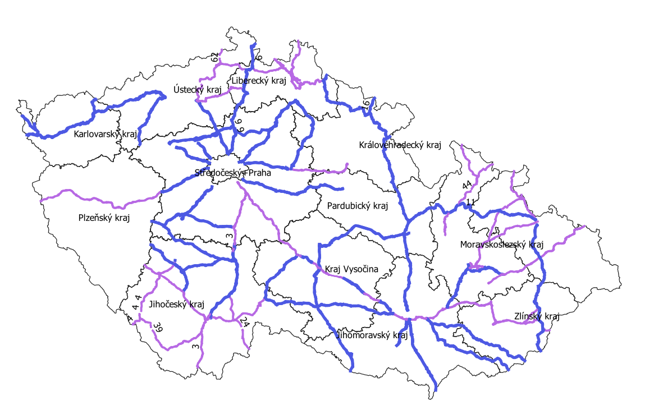
DTM ŘSD – realizované zakázky pořízení dat 2022-2023

Slide 12
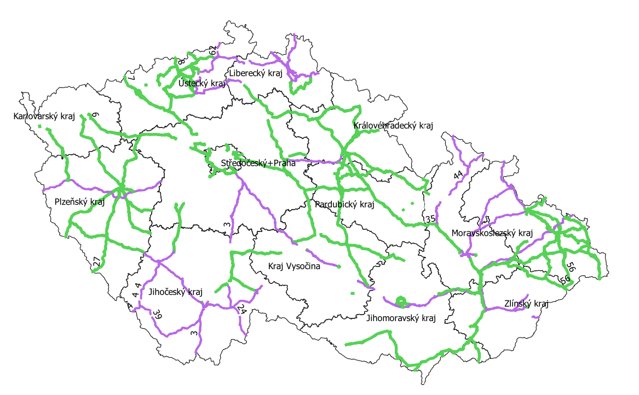
DTM ŘSD – plánované pořízení datových sad 2025-2026

Slide 13
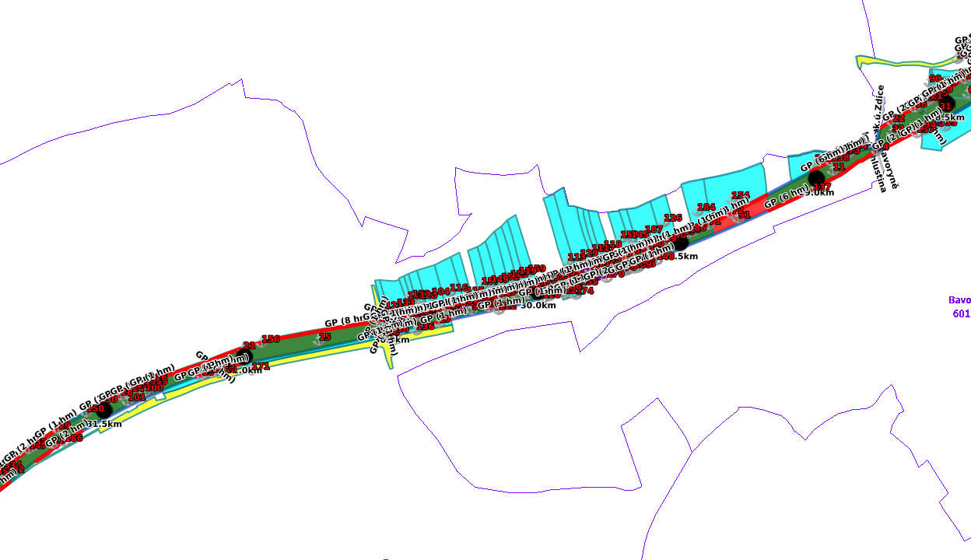
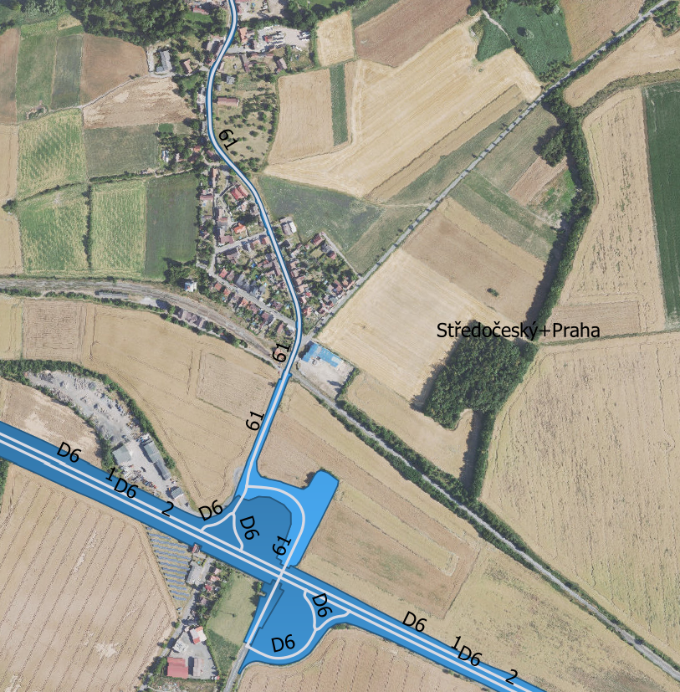
DTM ŘSD – vymezené oblasti
Vymezená území jsou proměnná – v rámci prvotního naplnění budou upravována plošně, v rámci jednotlivých GADů se mohou měnit lokálně
Vymezená území mají měkkou hranici
Vymezená území jsou projednávaní s kraji a dalšímu SVÚ
Vymezená území se mohou křížit
– mimoúrovňově v rámci levelů
- úrovňové křížení – návaznost lokalit
kde jeho hranice – intravilán – po hranicích prvků
- extravilán – sjednocení s ideální majetkovou hranicé
přednosti silnic vyšších tříd

Slide 14
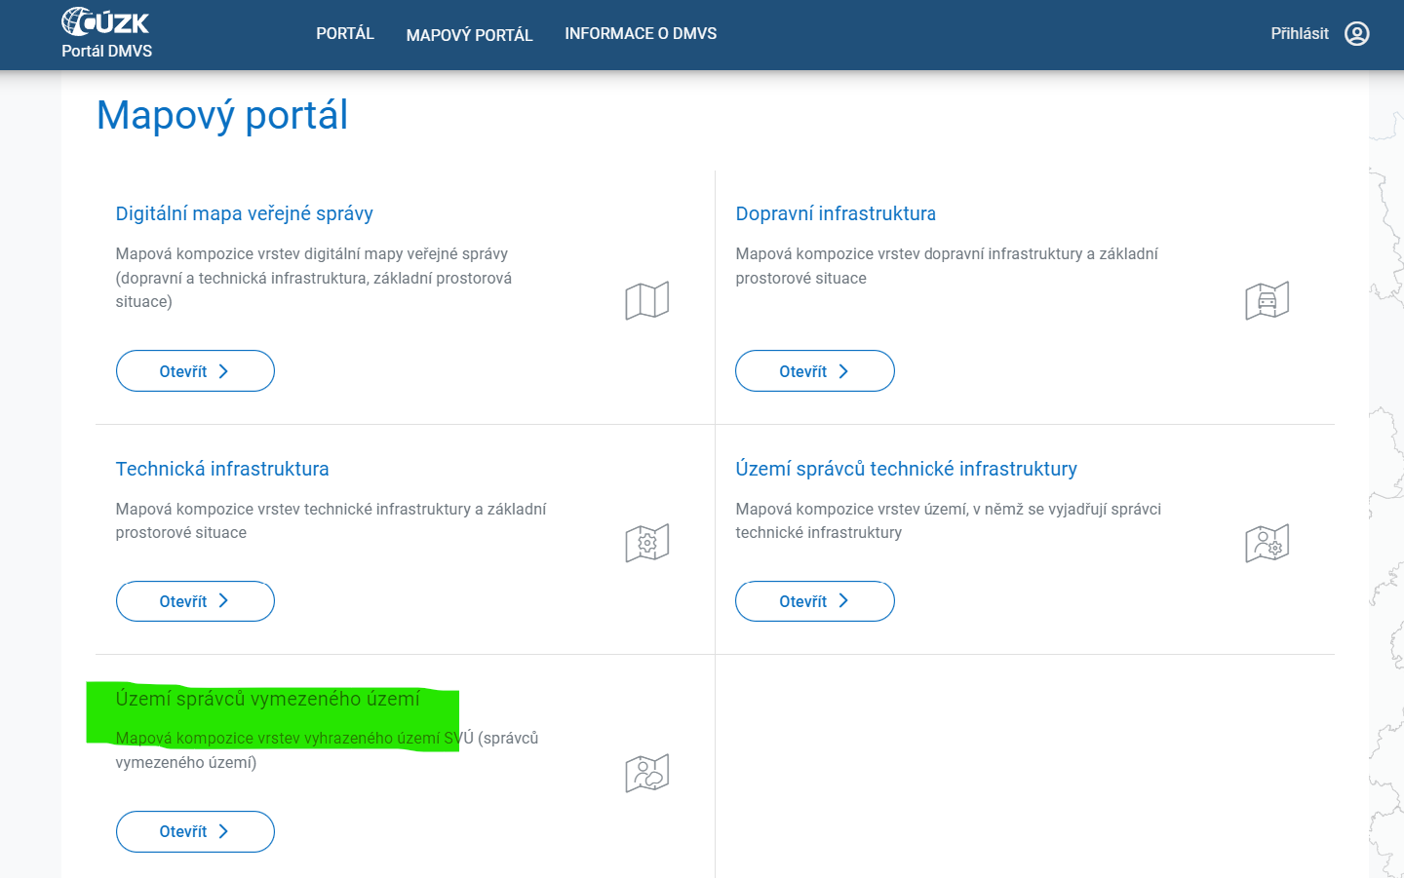
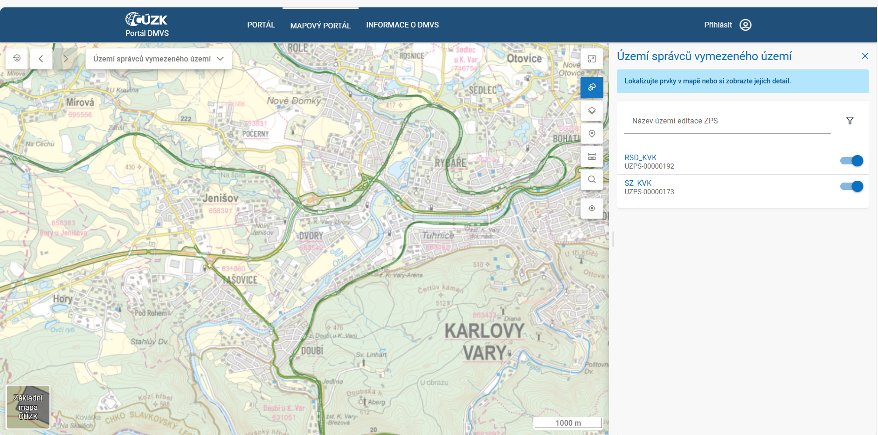
DTM ŘSD – vymezené oblasti – kde je najdu

Slide 15
Základní pravidla pořizování a zapracovávání GAD – v rámci VÚ a při křížení VÚ
Situace 1- stavebníkem správce DI - editorem správce DI i při přesahu za hranice VÚ
Situace 2 – stavebníkem osoba odlišná od správce DI, ale stavbu správce DI převezme do správy – editorem správce DI i při přesahu za hranice VÚ
Situace 3 - stavebníkem osoba odlišná od správce DI, stavba se nestane součástí správy správce DI, obvykle se VÚ dotkne pouze částečně – editorem kraj, správce DI k validace
Situace 4 – křížení VÚ ŘSD s krajem
- u mimoúrovňového křížení – každý edituje svůj level s tím, že nezasahuje do součástí objektů druhého správce
- úrovňové křížení – silnice vyšší třídy bere
Situace 5 – křížení VÚ ŘSD a VÚ SŽ
- u mimoúrovňového křížení – každý edituje svůj level s tím, že nezasahuje do staveb a součástí objektů druhého správce – další databázové vazby pasportů, jiné přesnosti
- úrovňové křížení – vyspecifikovaná pravidla, postupu – přednost zaměření SŽ (přesnost) s dodržováním pravidla nezasahovat do součástí staveb druhého správce

Slide 16
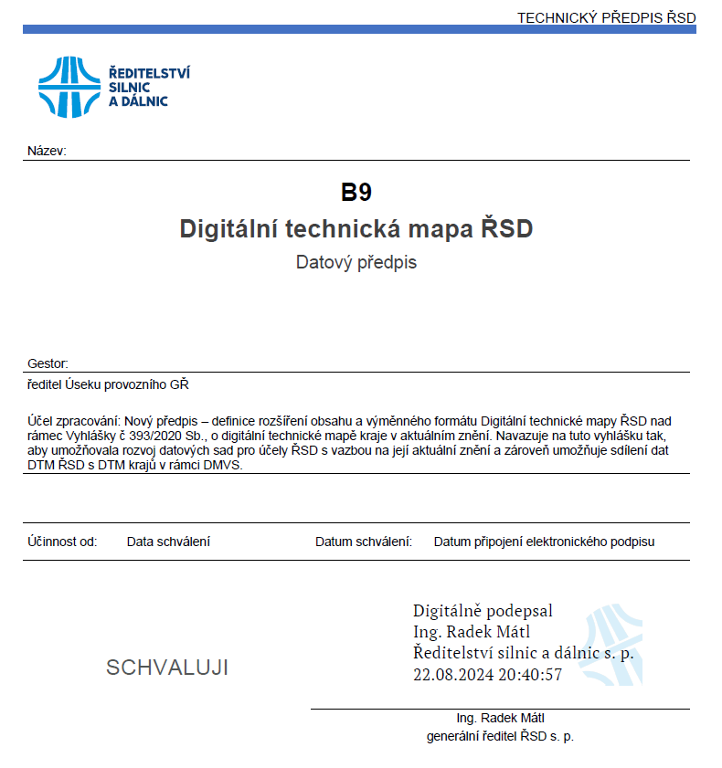
Předpisy ŘSD pro DTM ŘSD
Směrnice – Aktualizace, editace, údržba a výdej z datové základny DTM ŘSD
základní popisy procesů pro zpracovávání DTM ŘSD
Datový předpis B9 – Digitální technická mapa ŘSD s. p.
definování prvků a atributů DTM ŘSD nad rámec DTM krajů ( vyhl. 393/2020 Sb.),
vč. kontrol a výměnného formátu – plynulé navázání na celostátní
definice (sjednocení postupů a přístupů)
Metodický předpis – vnitřní - v přípravě
zpracování dat DTM ŘSD v rámci složek ŘSD – předávání, kontroly atd. – ve vazbě na Informační systém DTM ŘSD
Metodický předpis – vnější - v přípravě
zpracování dat DTM ŘSD při pořizování dat GAD na stavbách, opravách a v rámci další etapy doměření stávajících objektů – opět vazba na IS DTM ŘSD

Slide 17
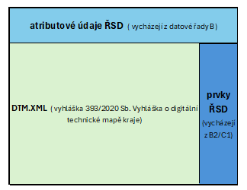
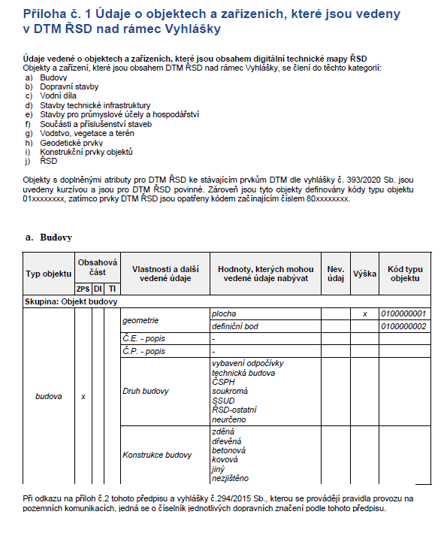
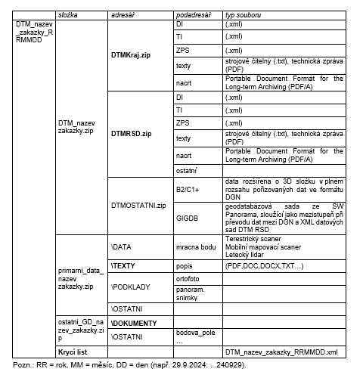
Datová struktura DTM ŘSD – datový předpis B9
datová struktura DTM krajů – vyhláška 393/2020 Sb.
- obsahuje základní prvky potřebné pro rozhodování státu v rámci DSŘ
Prvky ŘSD navíc
- vycházejí z B2/C1 a jsou to prvky, které nebyly obsaženy v DTM krajů, ale ŘSD je potřebuje
Atributové údaje ŘSD
- rozšíření kategorií objektů DTM – rozdělení typů svodidel….
- rozšíření popisných údajů s ohledem na datové předpisy

Slide 18
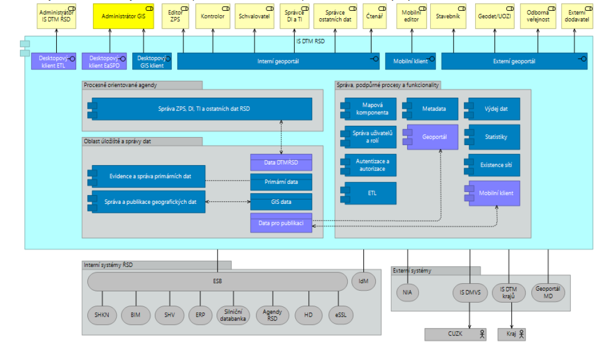
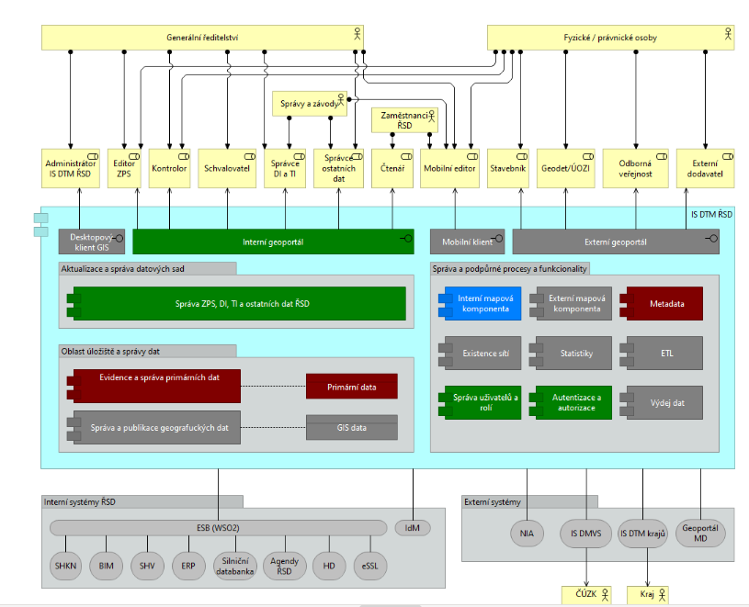
Informační systém DTM ŘSD
Ředitelství silnic a dálnic / www.rsd.cz
18

Slide 19
Realizace GAD ŘSD – základní pravidla
  POUZE JE-LI V ZADÁNÍ ( objednatel ŘSD nebo v podmínkách stavby) – i přesto že se část nachází ve vymezeném území ŘSD
  Realizace geodetické činnosti ve vymezeném území na základě jiného požadavku – GAD podle vyhl. 393/2020 Sb.
  Dodržení základních požadavků kvalitu a přesnost pořizování dat pro GAD kraje – využívání metodiky na WIKI
  Pořízení prvků dle vyhlášky a zároveň doplňujících prvků
  POZOR vč. podrobných bodů ZPS ŘSD, a TI ŘSD
Ředitelství silnic a dálnic / www.rsd.cz
19

Slide 20
Pořízení GAD ŘSD
  Smlouva – požadavek GAD v B9
  Získání aktuálního stavu DTM ŘSD – výdej – ideálně synchronizovaná data k DTM kraje
  Příprava + pořízení dat v terénu
  Získání aktuálního stavu DTM ŘSD – kontrolní výdej – ideálně synchronizovaná data k DTM kraje
  Zpracování GAD – DTM ŘSD + DTM kraj
  Předání přes externí geoportál do IS DTM ŘSD – kontroly – přes přeshraniční editaci import do DTM kraje – zplatnění v DTM ŘSD - potvrzení o vložení – akceptace - fakturace

Slide 21
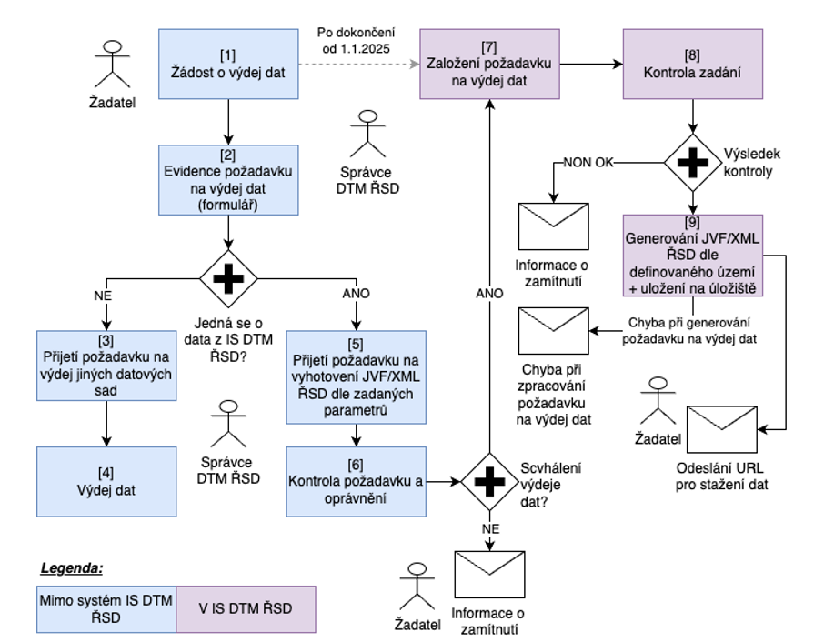
Výdej dat – v konečné podobě
  Informace o výdeji z DTM / ZMK/pasportů a dalších georeferencovaných podkladů budou uvedeny na Geoportálu IS DTM ŘSD
  Žadatel se identifikuje a na základě vyplněného formuláře s odkazem na platnou smlouvu specifikuje požadavek na rozsah, obsah a formát požadovaných georeferencovaných dat
  Požadavek bude proveden automaticky v IS DTM ŘSD na základě aktuálních datových sad v systému
  Geodet dostane data skoro obratem
Ředitelství silnic a dálnic / www.rsd.cz
21

Slide 22
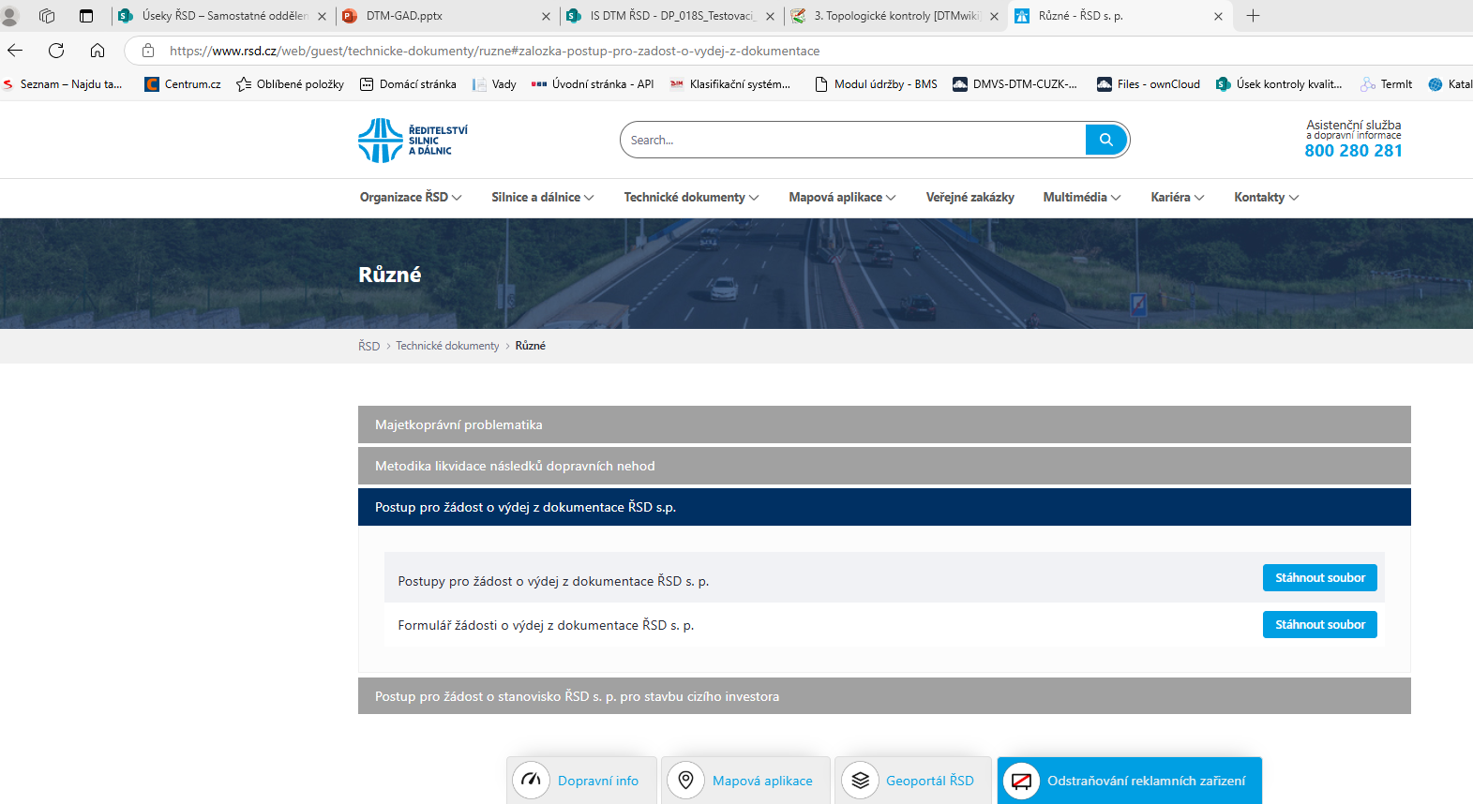
Informace pro geodety
Ředitelství silnic a dálnic / www.rsd.cz
22

Slide 23
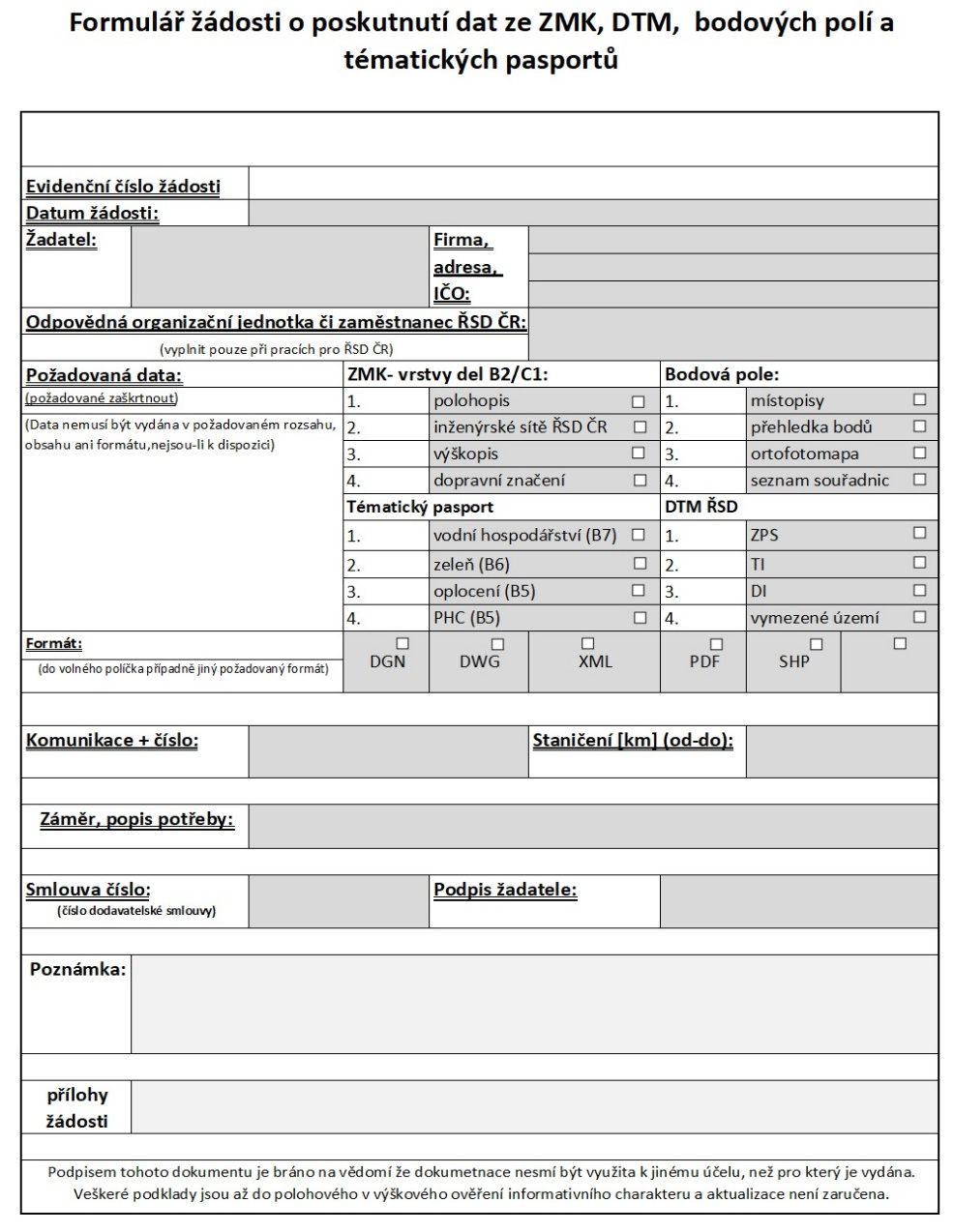
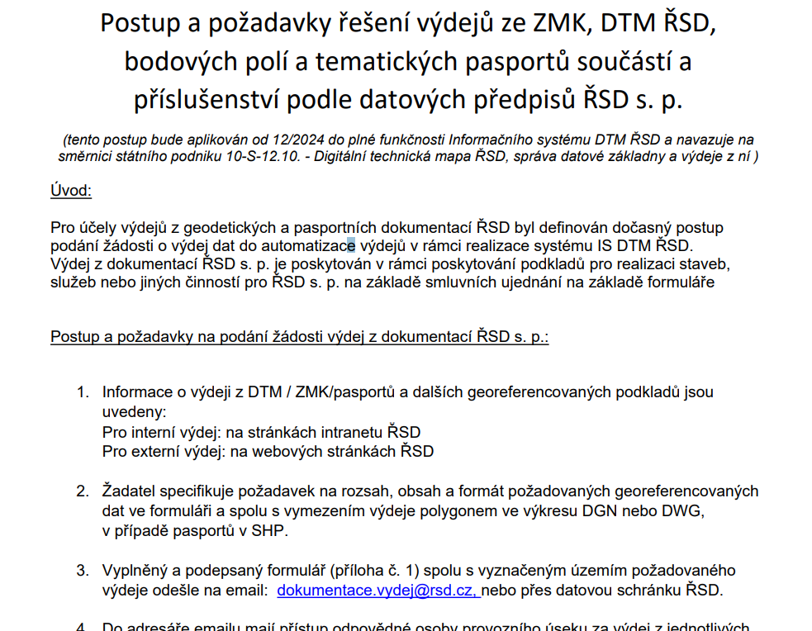
Výdej dat – nyní
Ředitelství silnic a dálnic / www.rsd.cz
23

Slide 24
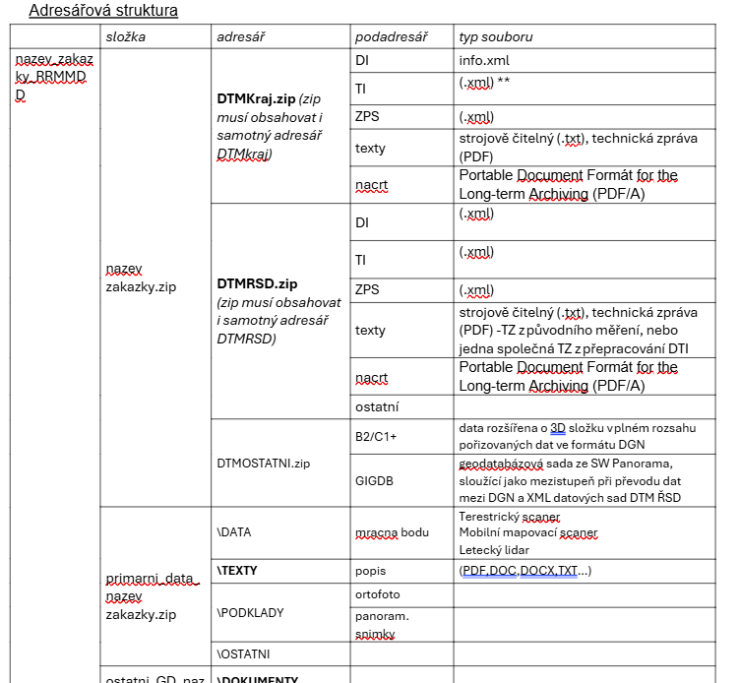
Realizace GAD ŘSD – zpracování
  Jedno zpracování – vygenerování 2 dokumentací – nicméně je potřeba dodržet vazeb mezi podrobnými body a jejich objekty
  Kontroly topologií, uzavření atd. - postupně, nejprve DTM kraj, následně objekty ŘSD – kontroly jsou stejné
  Při rozhodování, která data při napojování nechat a která smazat, je potřeba vzít v úvahu stáří dat a přesnost dat
  V případě návrhu úpravy VÚ – nutno projednat s objednatelem
Ředitelství silnic a dálnic / www.rsd.cz
24

Slide 25
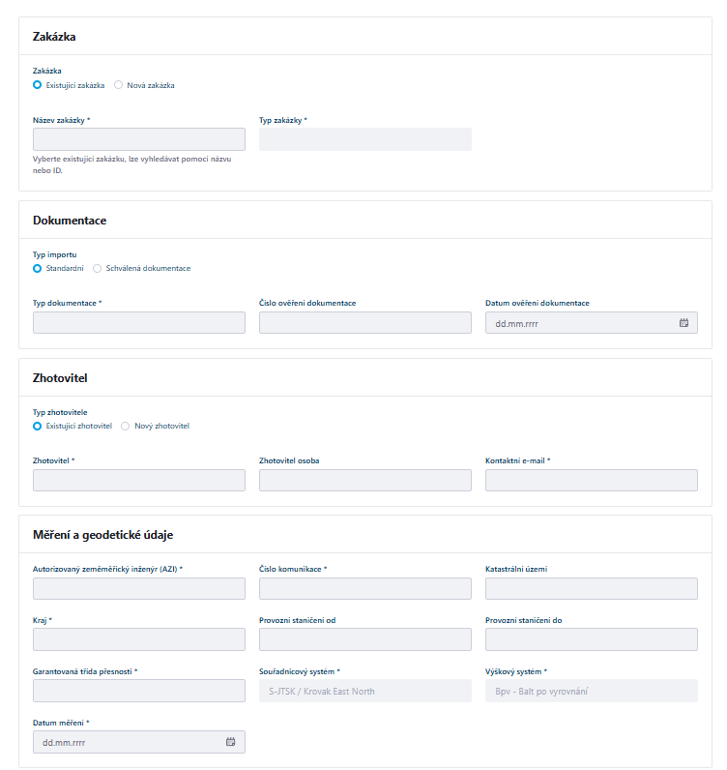
Příjem dokumentace – v konečné podobě
  Geodet specifikuje předávaná data s vazbou na informaci o smlouvě a kontaktní osobě ŘSD odešle přes formulář nebo přes krycí list prostřednitvím Geoportálu IS DTM
  Pokud dokumentace bude mít požadovanou adresářovou strukturu B9 dojde k nahrání. Geodet dostane informaci o předání a dokumentace je dodána do Primárních dat systému a prochází kontrolou.
Ředitelství silnic a dálnic / www.rsd.cz
25

Slide 26
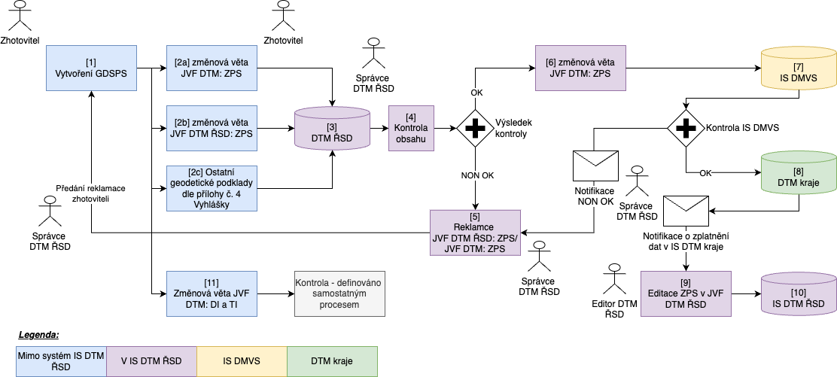
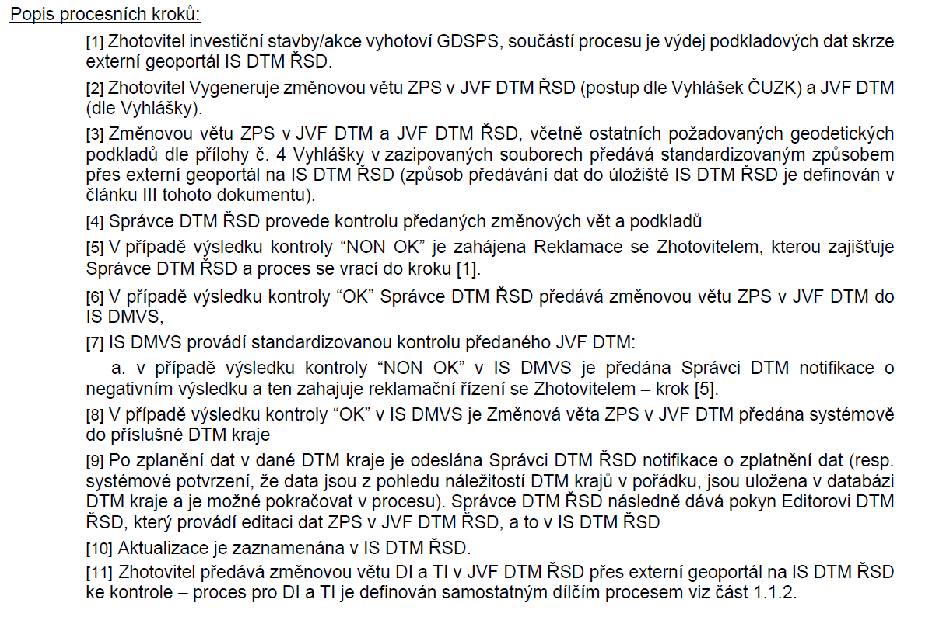
    Proces editace dat ZPS na základě podkladů investiční výstavby

Slide 27
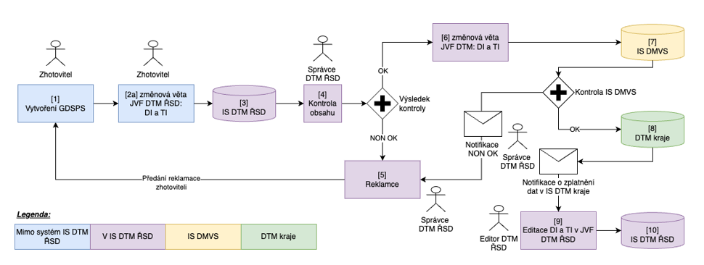
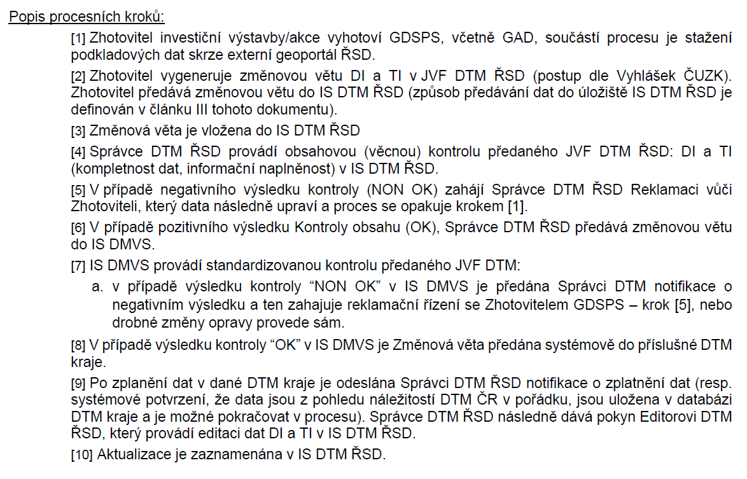
    Proces editace dat DI a TI na základě podkladů investiční výstavby

Slide 28
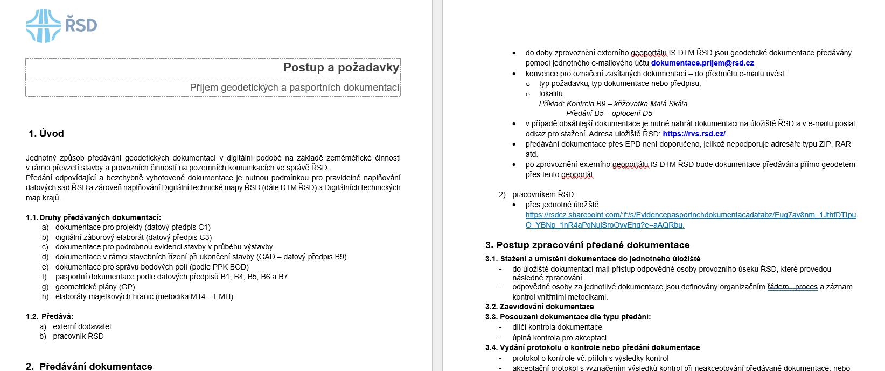
Příjem dat – nyní
Ředitelství silnic a dálnic / www.rsd.cz
28

Slide 29
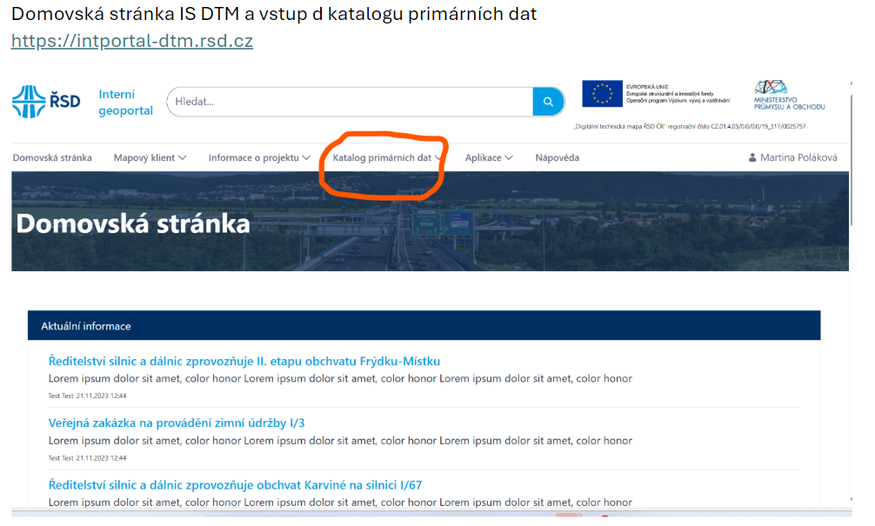
    Proces editace dat DI a TI – ukázka procesu

Slide 30
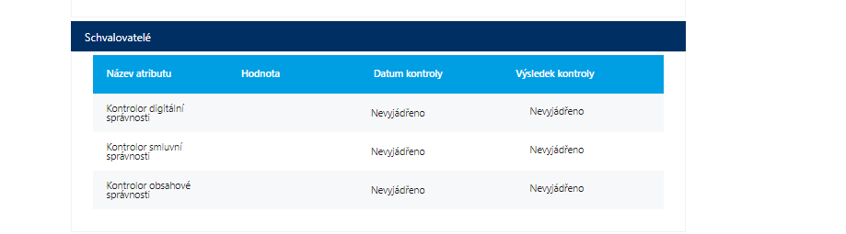
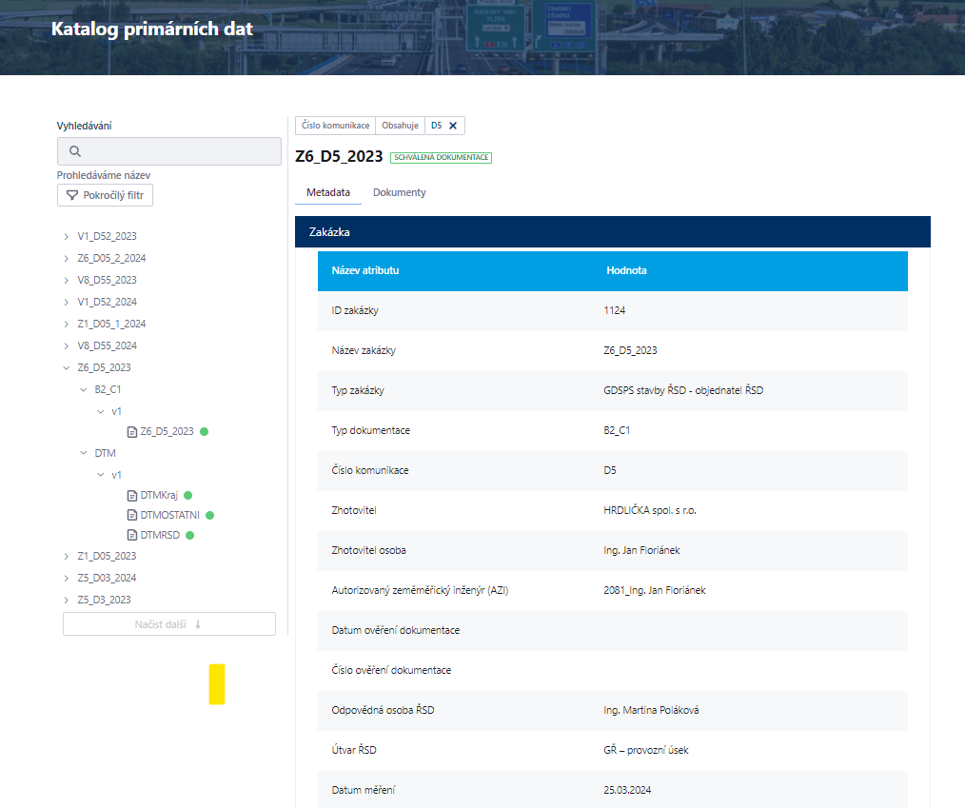
Import a kontrola geodetických dokumentací
  Ze všech stadií životnosti stavby
  ZMS – bodová pole (PPK-BOD)
  DSP (C1), GAD ( B9)
  Otevřené verze, adresářová struktura
  Ověřená technická zpráva AZI
  Dle definované datové struktury (C1, B9, M14….)
  Primární data – mračna bodů…..
  Ostatní
  Nezbytná evidence a archiv
  https://intportal-dtm.rsd.cz/katalog-primarnich-dat/katalog-primarnich-dat
Ředitelství silnic a dálnic / www.rsd.cz
30

Slide 31
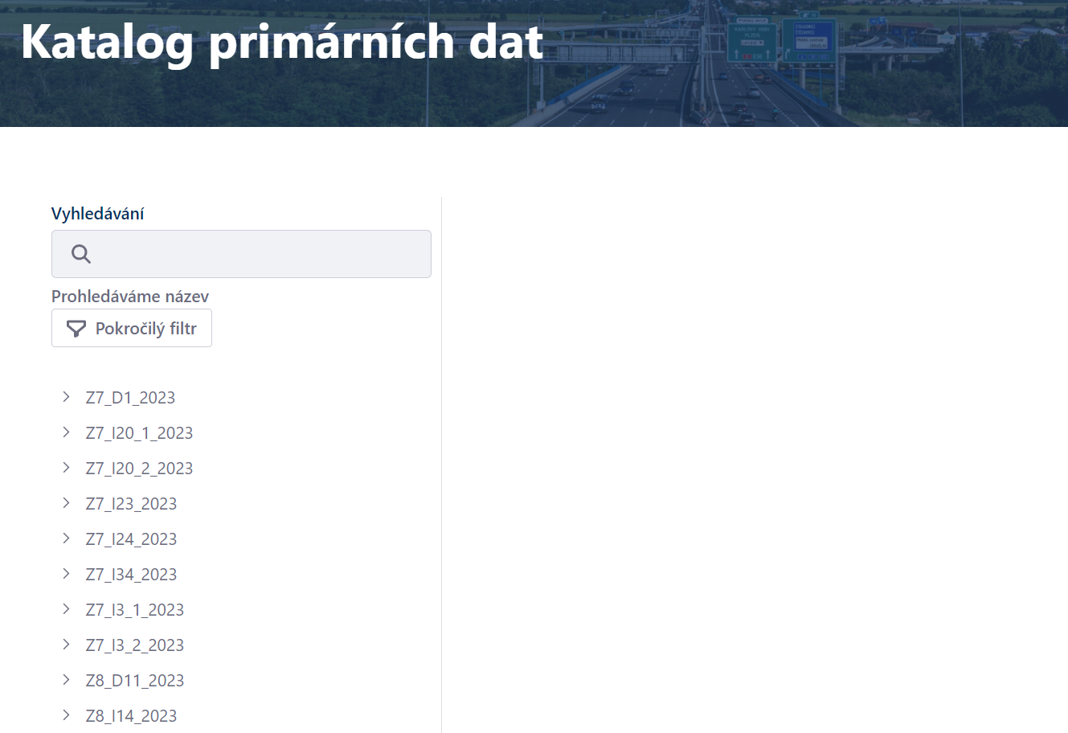
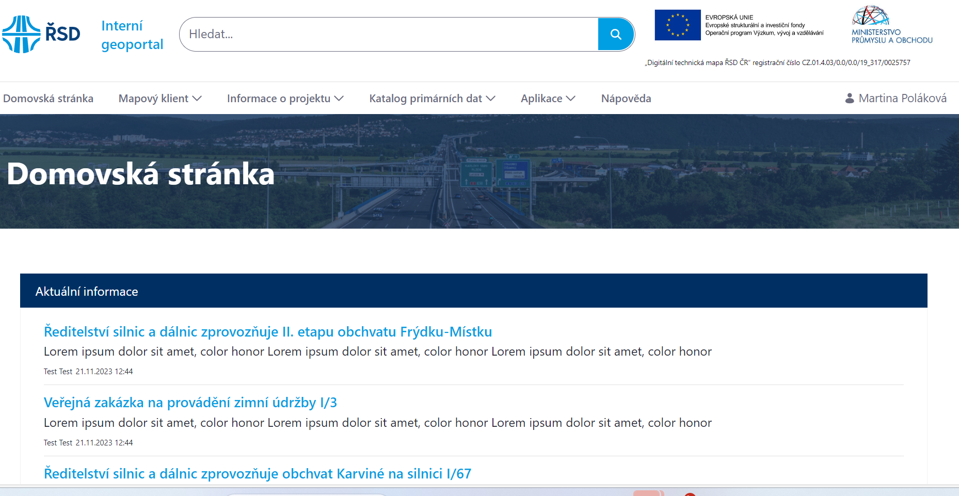
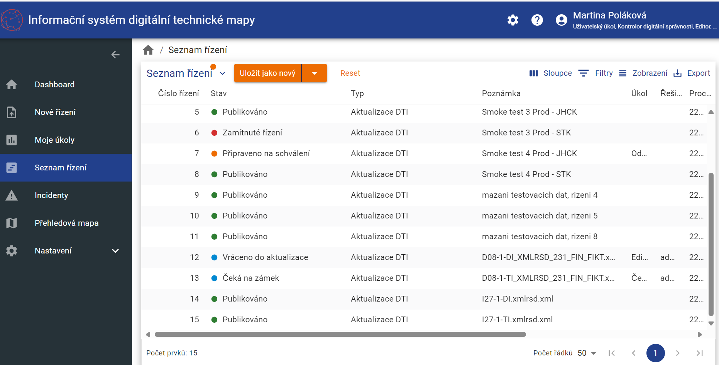
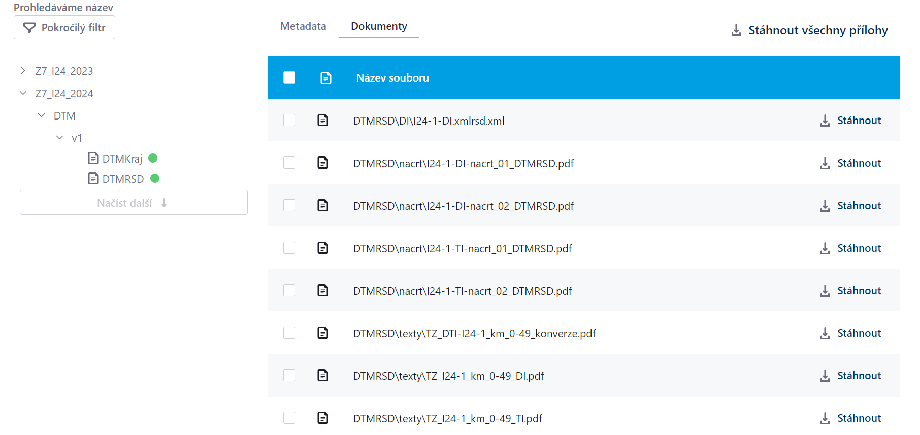
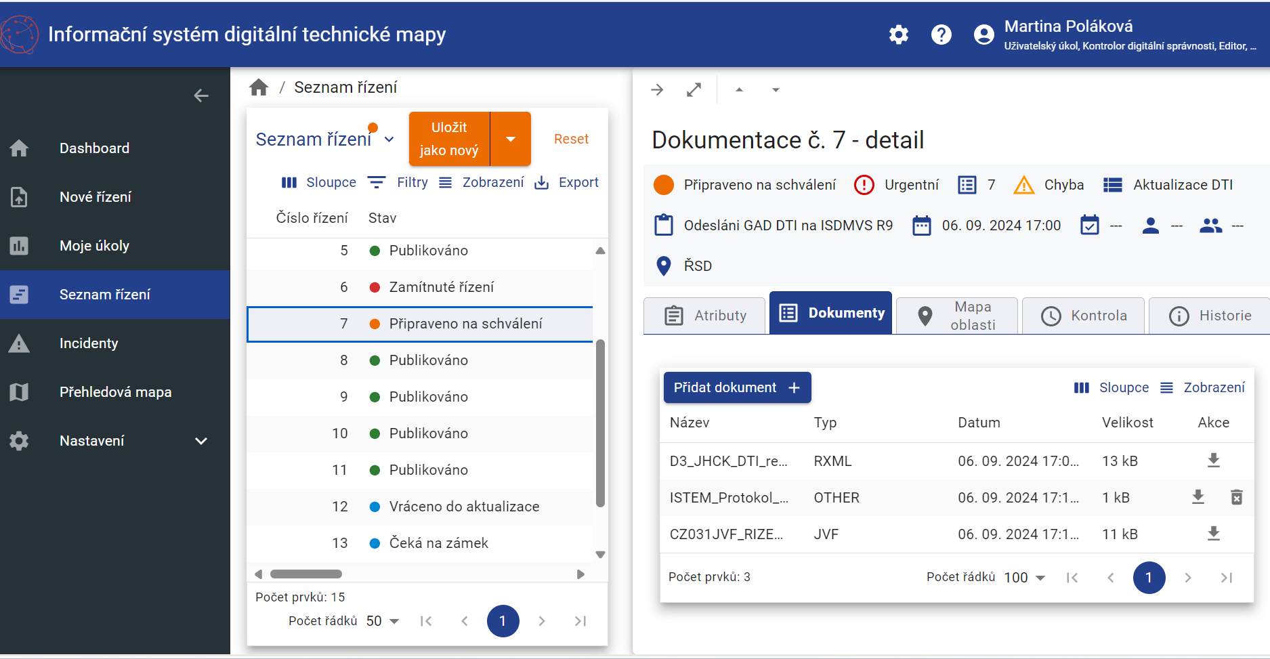
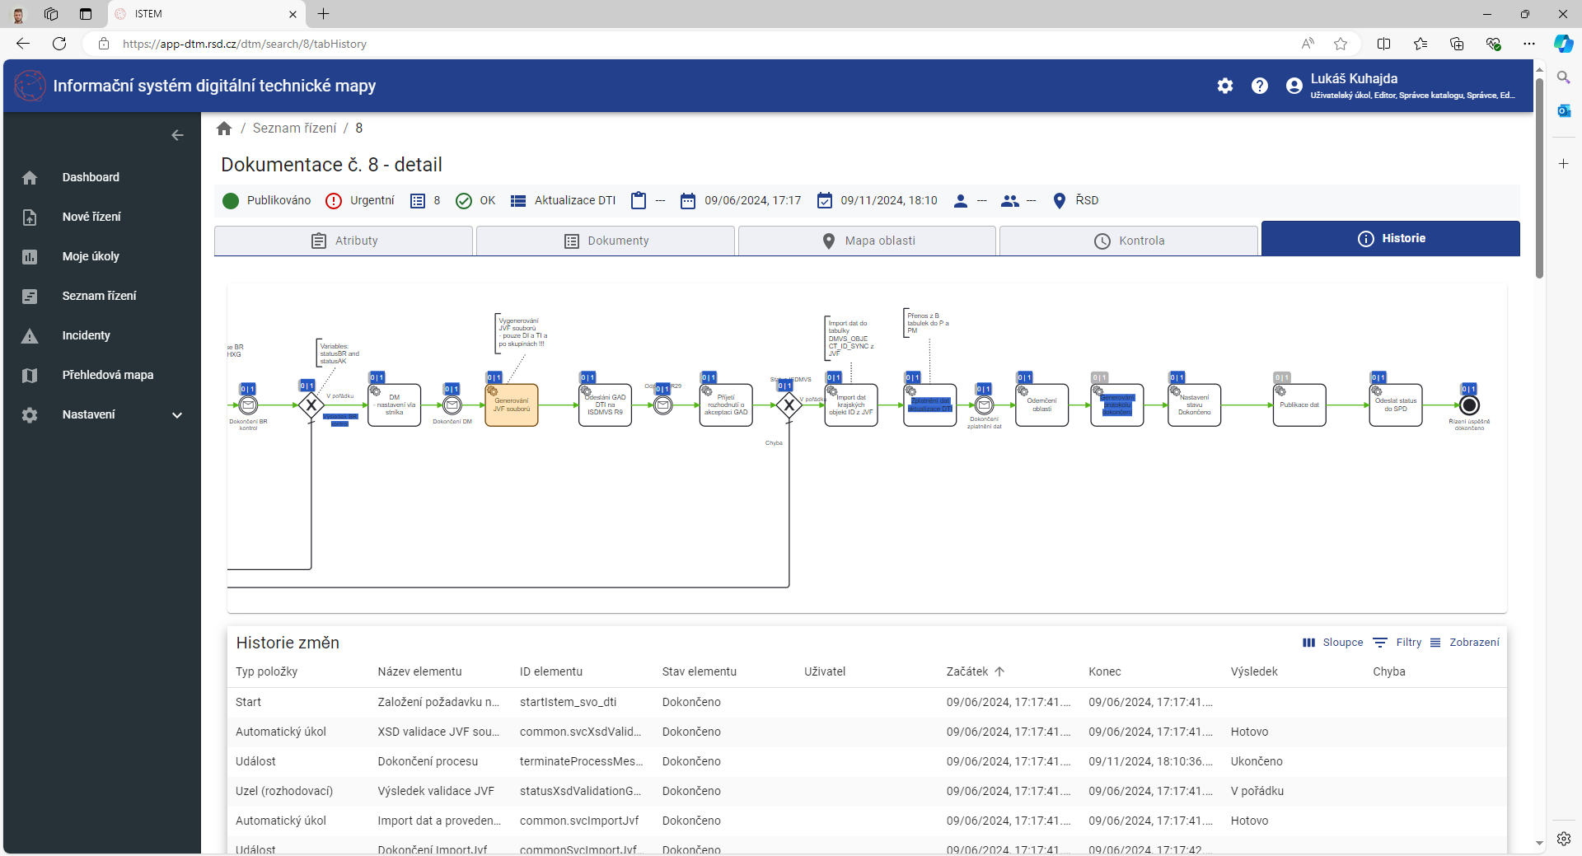
Informační Systém DTM ŘSD

Slide 32
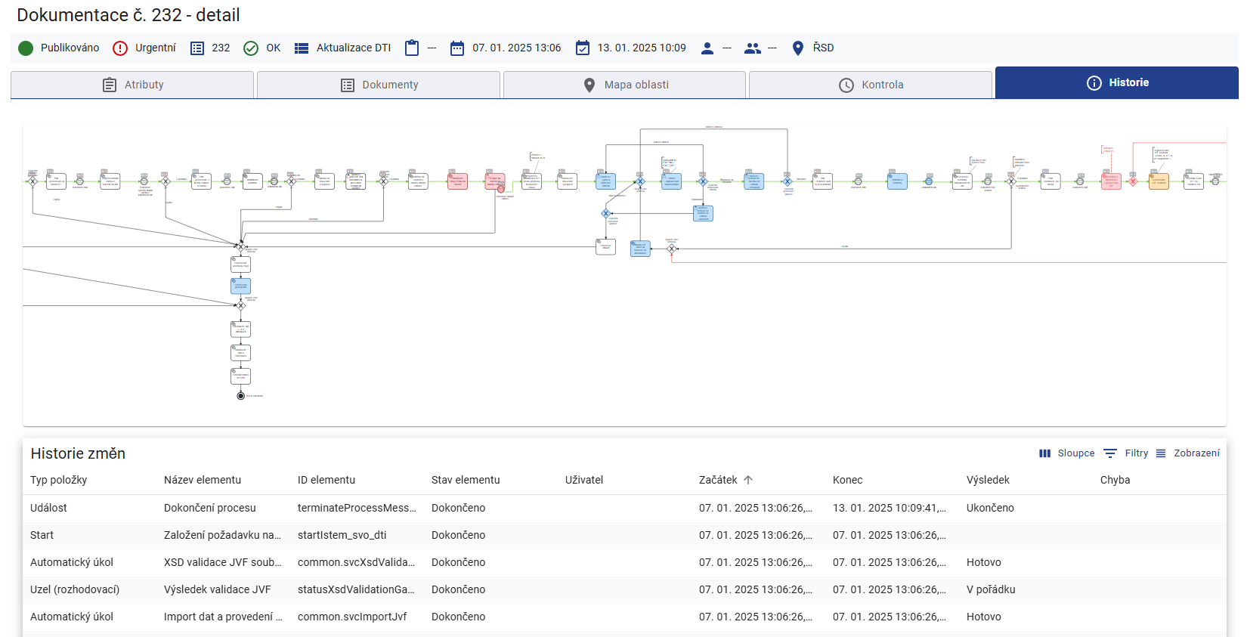
Zpracování DI a TI v rámci ISTEMu https://app-dtm.rsd.cz/dtm/dashboard
Ředitelství silnic a dálnic / www.rsd.cz
32

Slide 33
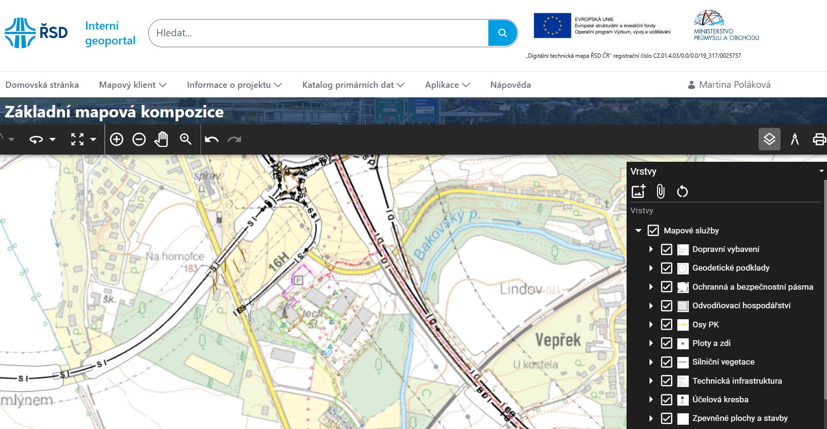
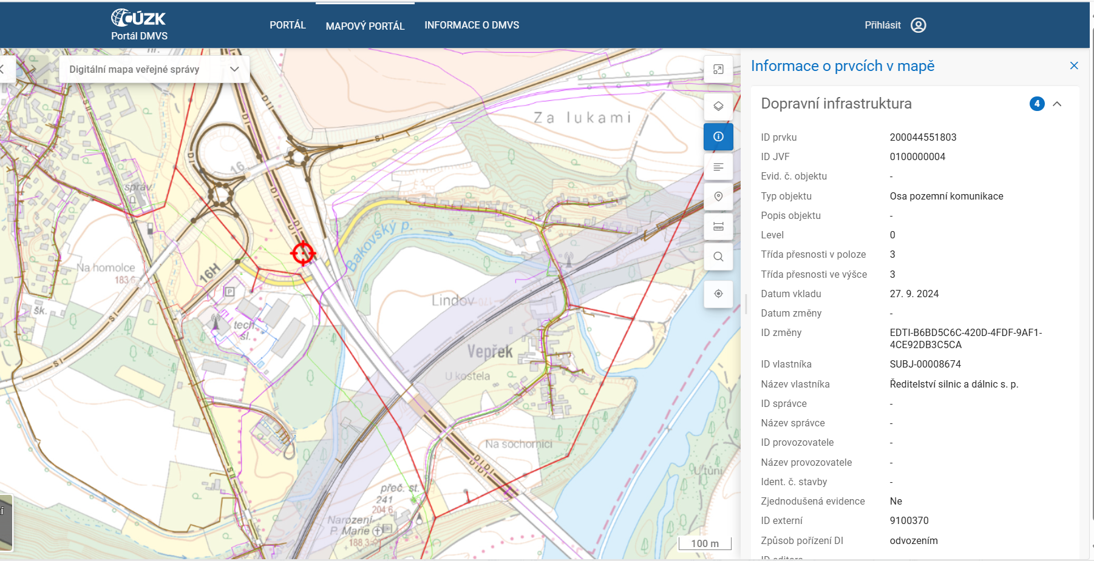
Výsledek – data v IS DTM i v DMVS/ IS DTM kraje
Ředitelství silnic a dálnic / www.rsd.cz
33

Slide 34
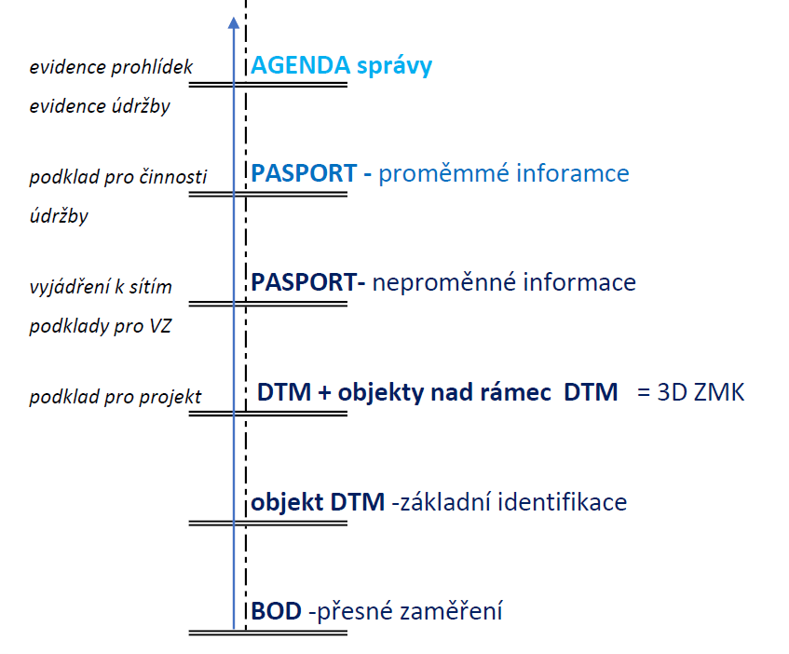
DTM ŘSD – návaznost na další agendy
  Přesné zaměření základu – GDSPS, DTM
  Rozšířené informace – DTM ŘSD
  Doplnění popisných atributů – provázání pomocí ID - pasport
  Agendové systémy pro aktualizace údajů - pasportizace
  Jednotné vstupy, výstupy – průběžné vedení informací – jasně definovaná odpovědnost

Slide 35
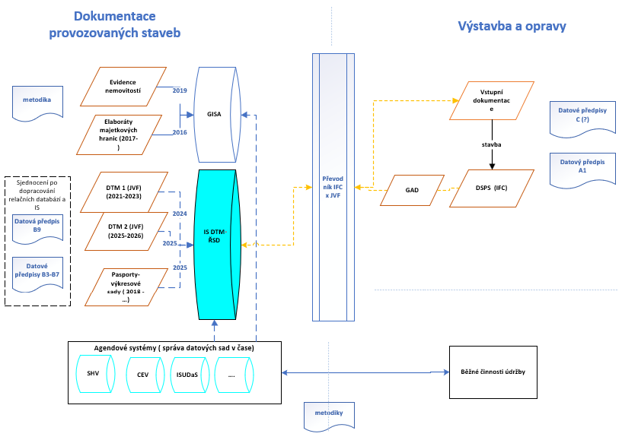
DTM ŘSD – návaznost na další agendy

Slide 36
Děkuji za pozornost

